Slide 1
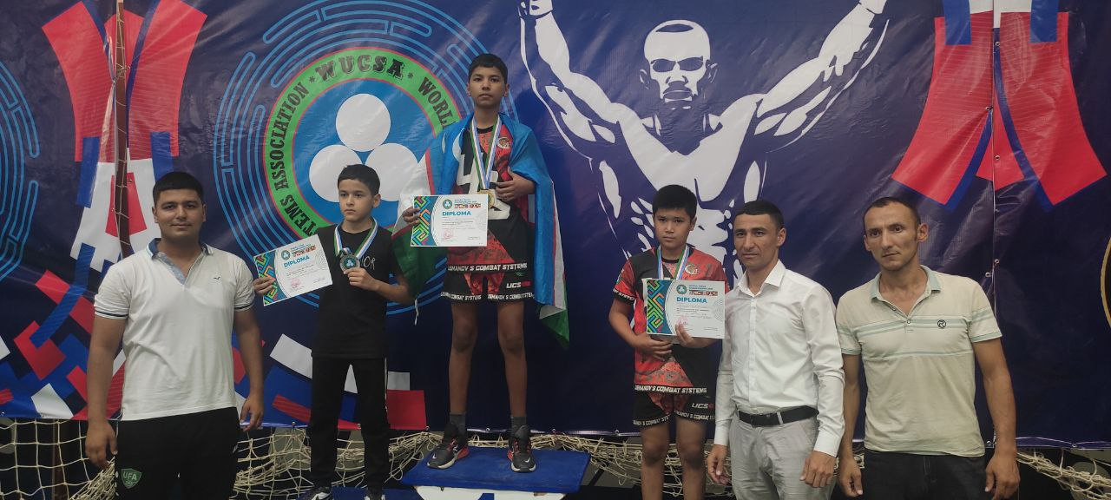
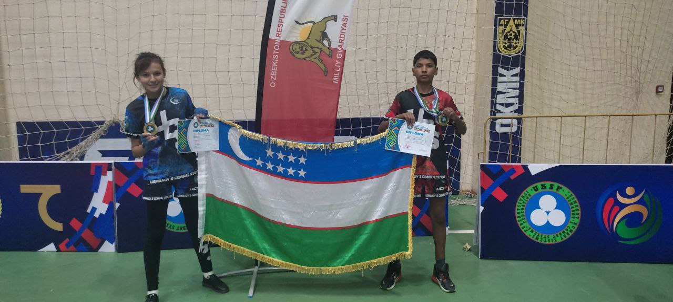
22-25 sentabr kunlari Toshkent viloyatining Olmaliq shahrida kattalar va yoshlar o‘rtasida WUCSA Osiyo chempionati-2022 musobaqasi bo‘lib o‘tdi. Milliy gvardiyasi Harbiy musiqa akademik litsey 8-sinf o‘quvchisi Yoqubjon Maxkamboev va 1-kurs talabasi Zuxra Botirovalar sovrinli o‘rinni egalladilar

Slide 2
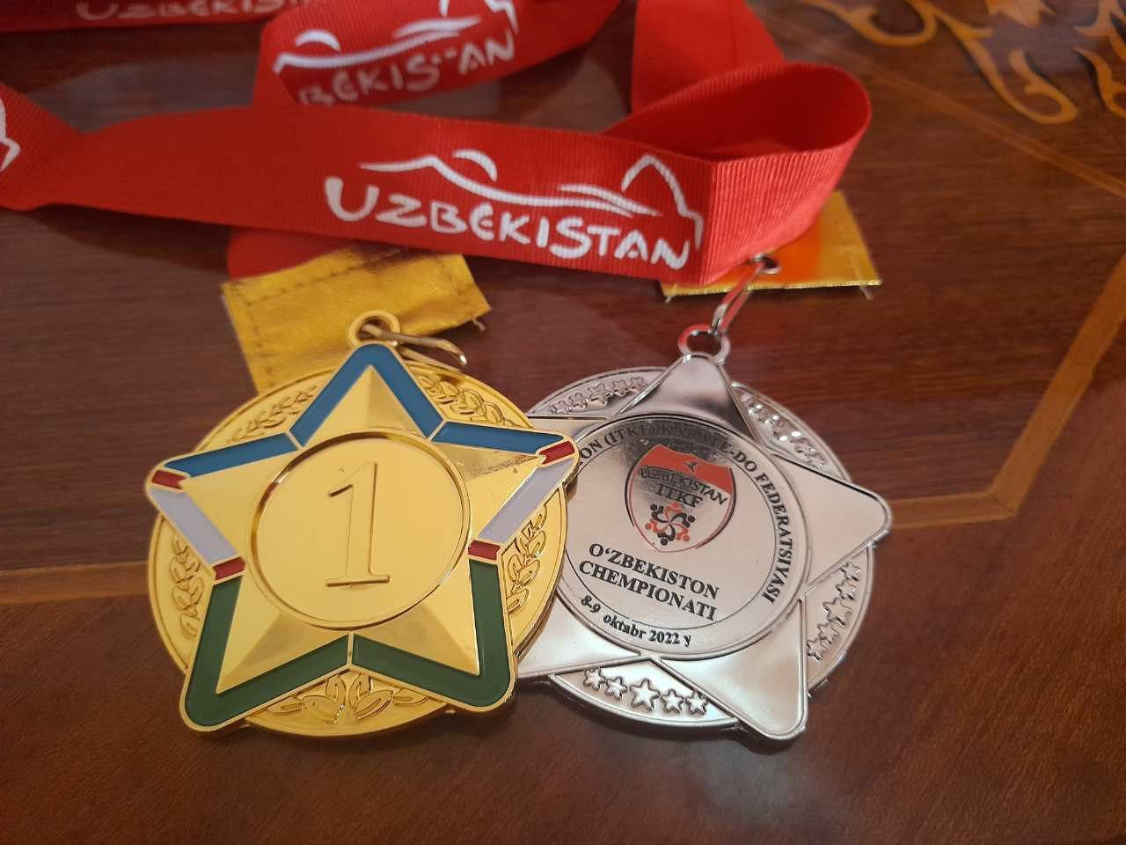
8- va 9-oktyabr kunlari Guliston shahrida Karate-Do bo‘yicha O‘zbekiston chempionati bo‘lib o‘tdi. Tanlovda O‘zbekiston Respublikasi Milliy gvardiyasi Harbiy musiqa akademik litseyi o‘quvchilari ishtirok etib, munosib o‘rinlarni egallashdi.

Slide 3
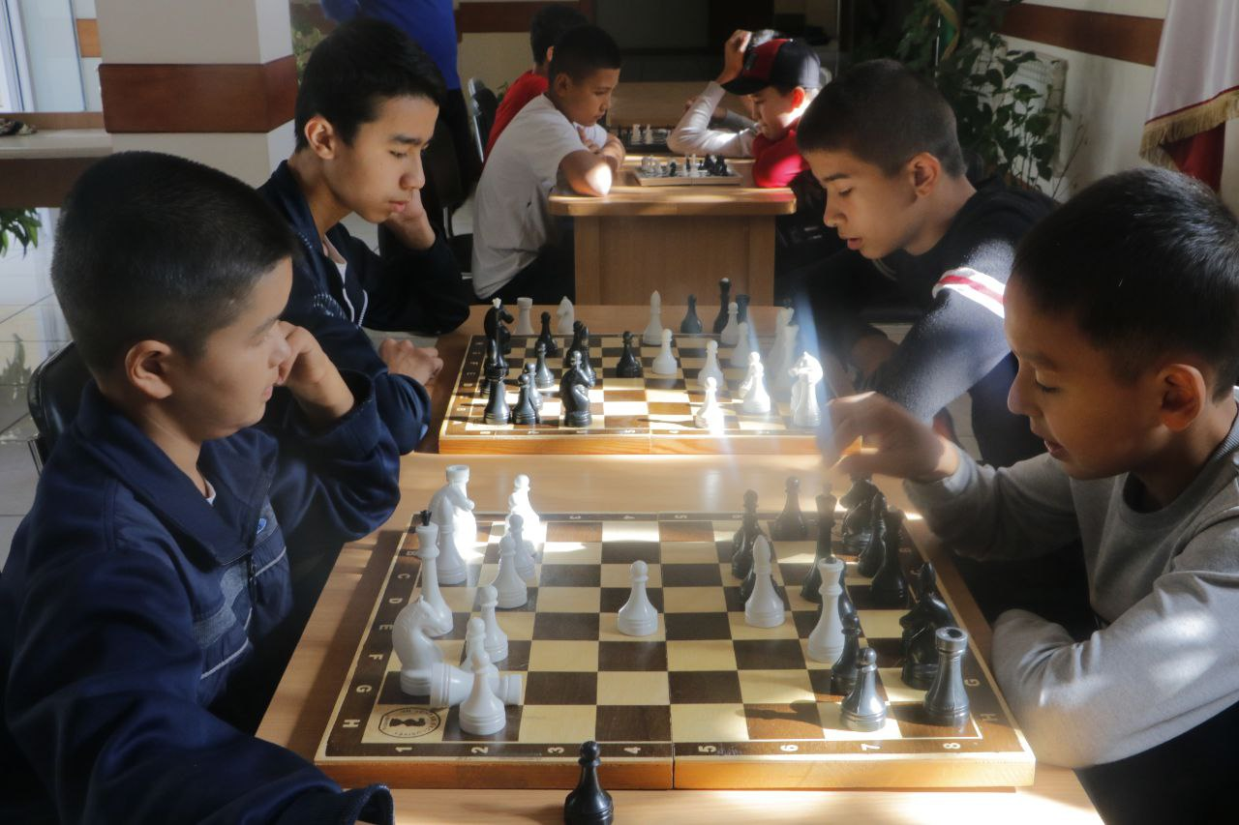
Harbiy musiqa akademik litseyida “Shaxmat shashka haftaligi” doirasidagi sport musobaqasi tashkil etildi.

Slide 4
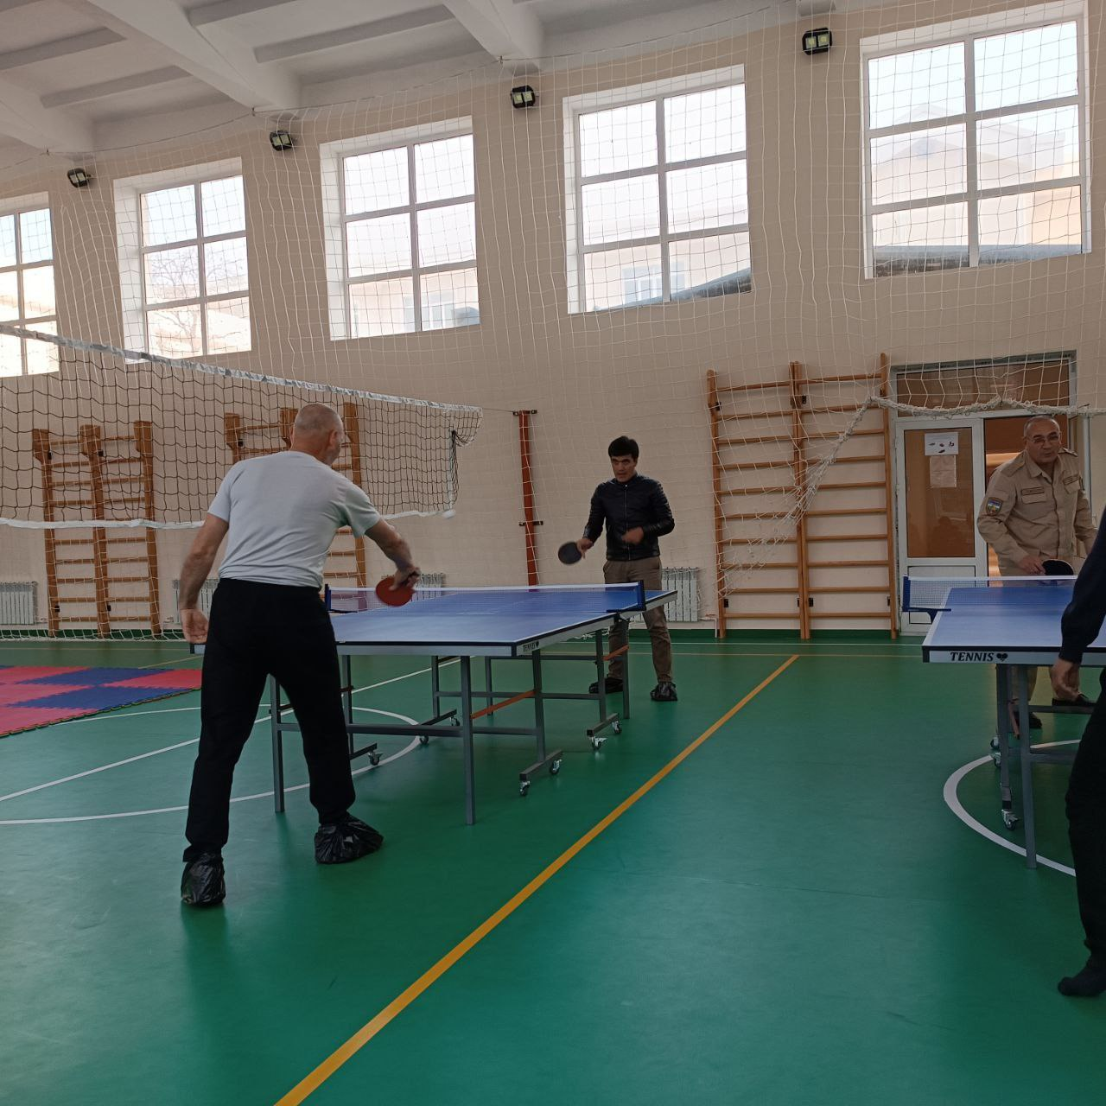
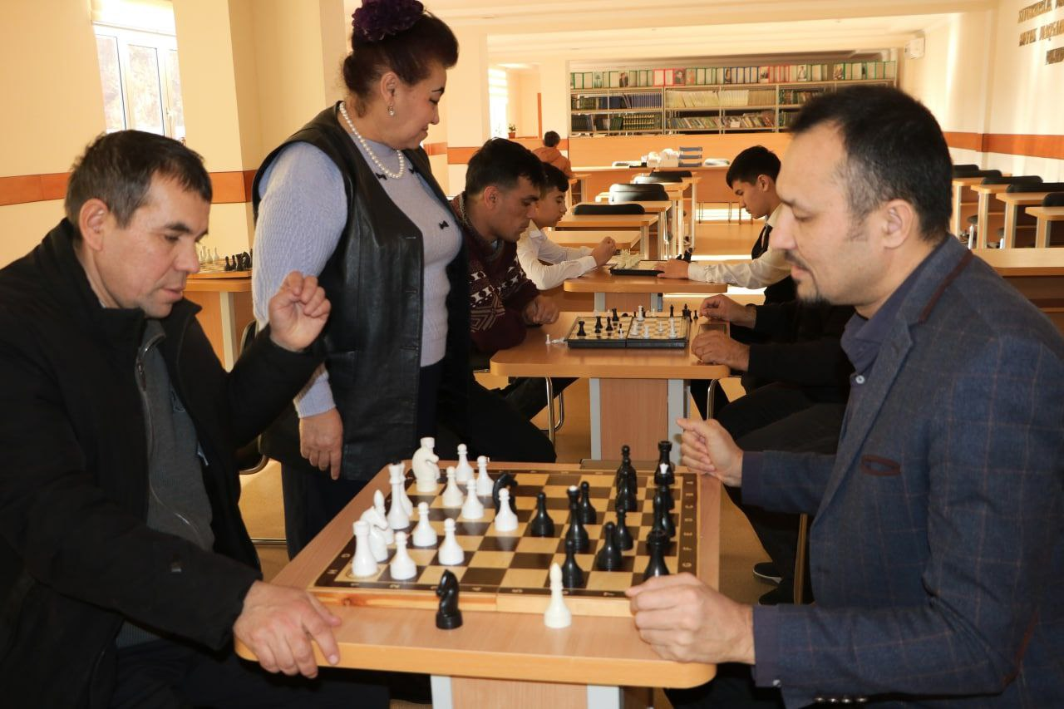
1- va 2-dekabr kunlari Harbiy musiqa akademik litseyida O‘zbekiston Respublikasi Konstitutsiyasining 30 yilligiga bag‘ishlangan shaxmat, shashka va stol tennisi bo‘yicha xodimlar o‘rtasida turnir bo‘lib o‘tdi. G‘oliblar litsey kasaba uyushmasi tomonidan sovg‘alar bilan taqdirlanadi.

Slide 5
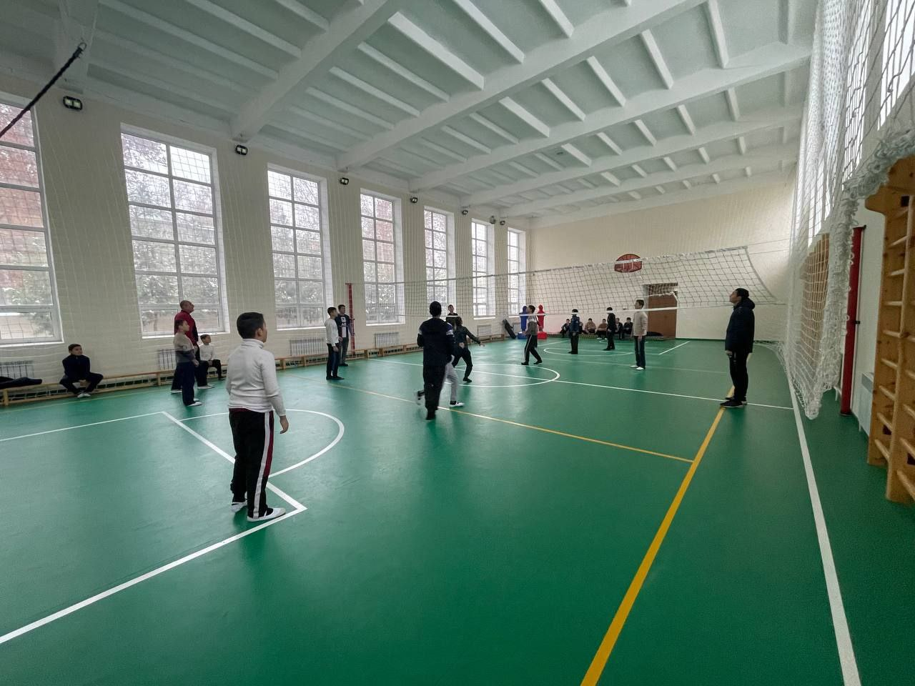
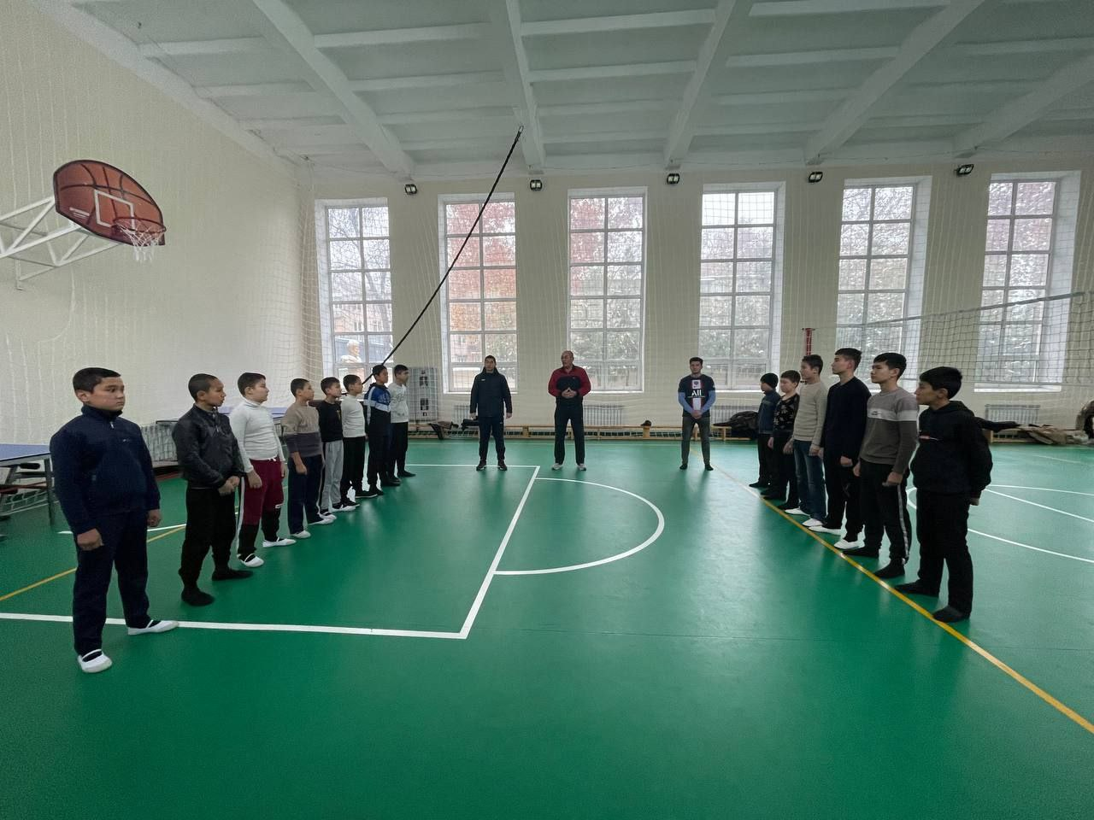
8.12.2022 sanasida Harbiy musiqa akademik litseyi o‘quvchilari o‘rtasida voleybol musobaqalari o‘tkazildi.

Slide 6
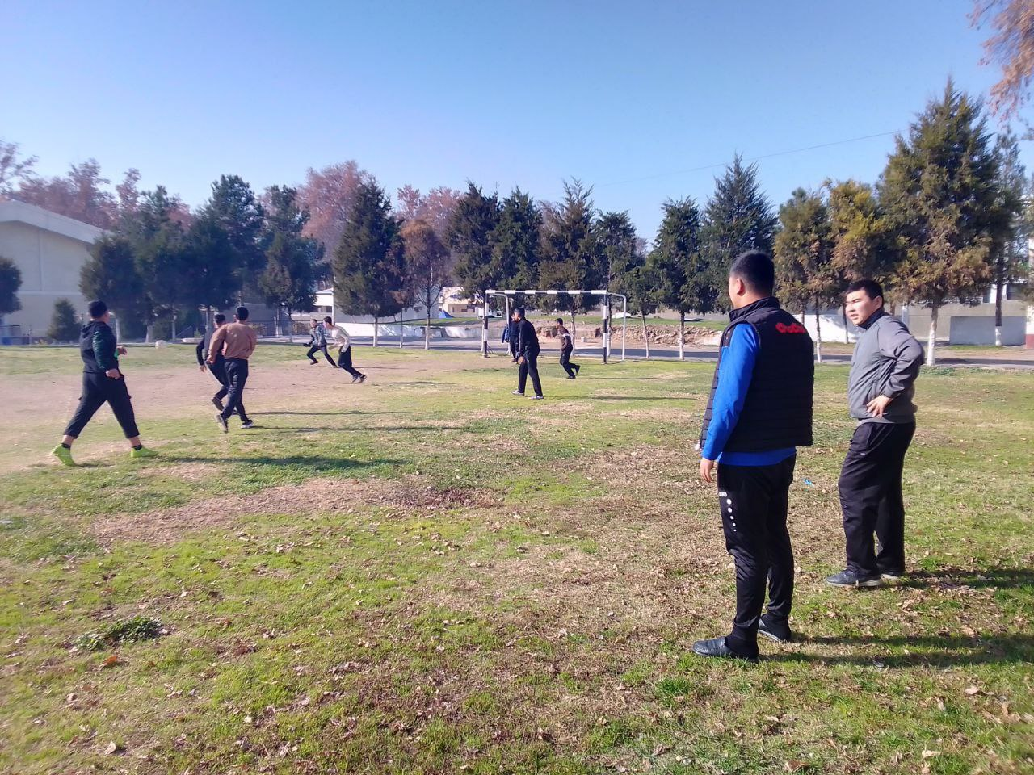
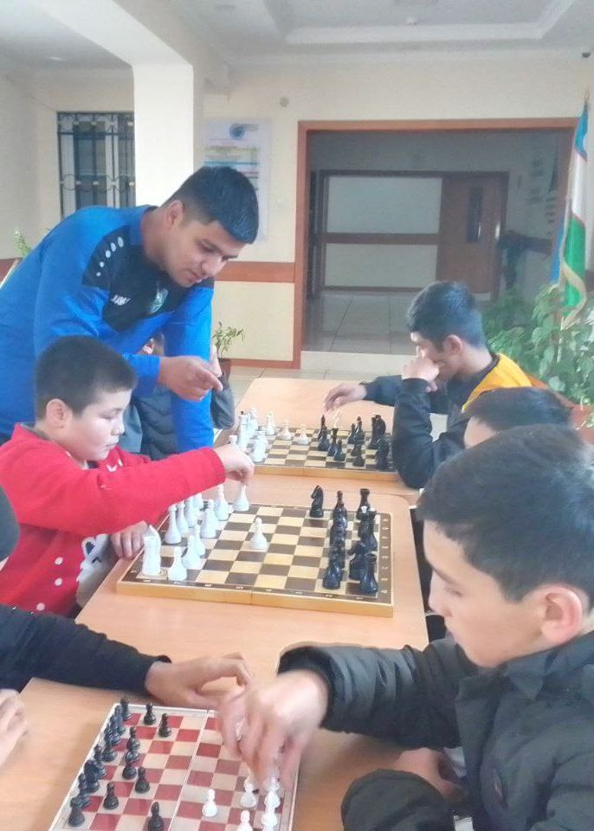
Harbiy musiqa akademik litseyida o‘quvchilarning dam olish vaqtlarini mazmunli o‘tkazish maqsadida , sport tadbirlari - futbol, shaxmat, shashka musobaqalari tashkil etildi.

Slide 7
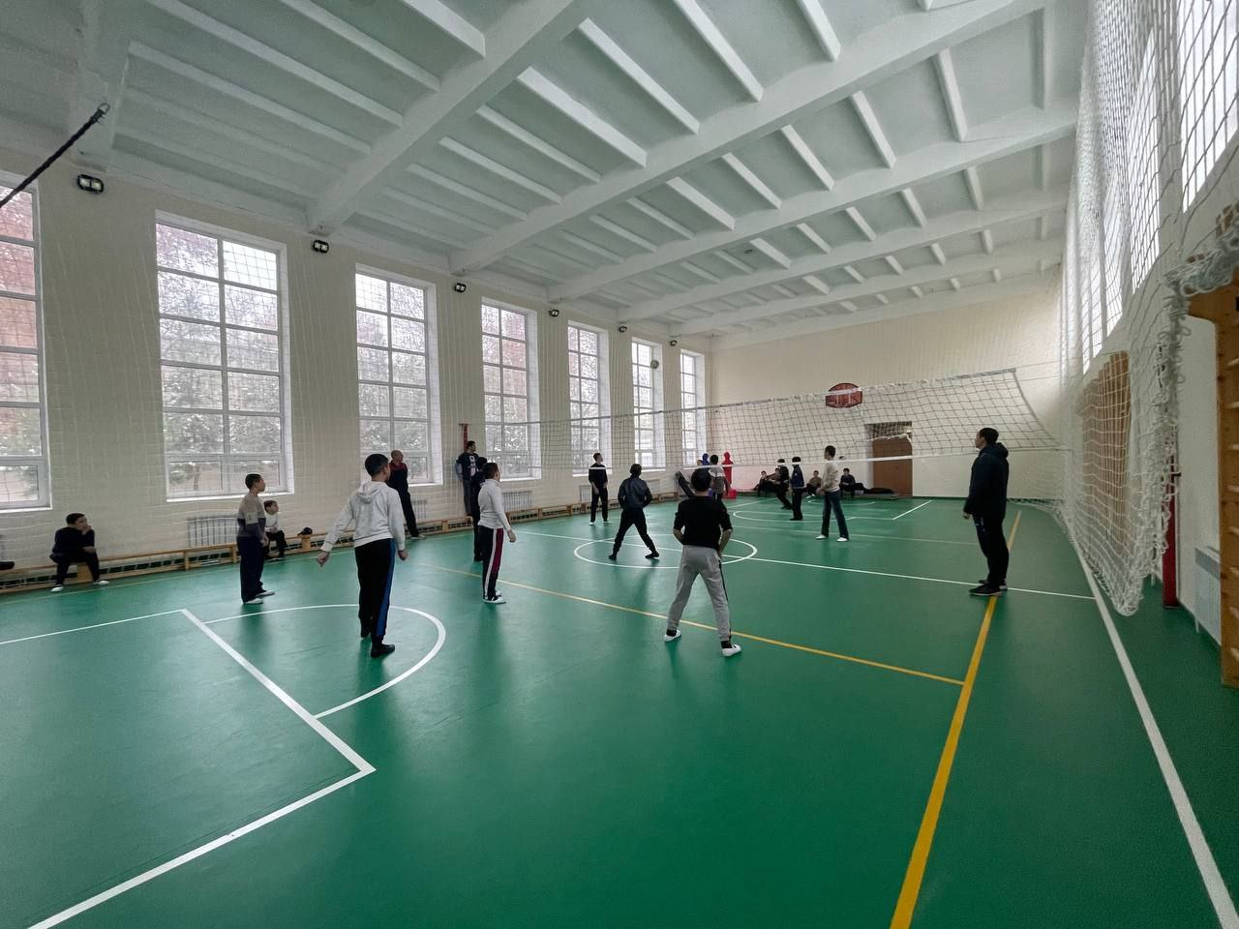
Prezidentimizning beshta tashabbusi doirasida yoshlarning bo‘sh vaqtlarini mazmunli o'tkazishga qaratilgan tadbirlar tashkil etish doirasida Harbiy musiqa akademik litseyi o‘quvchilari o‘rtasida voleybol musobaqalari o‘tkazildi.

Slide 8
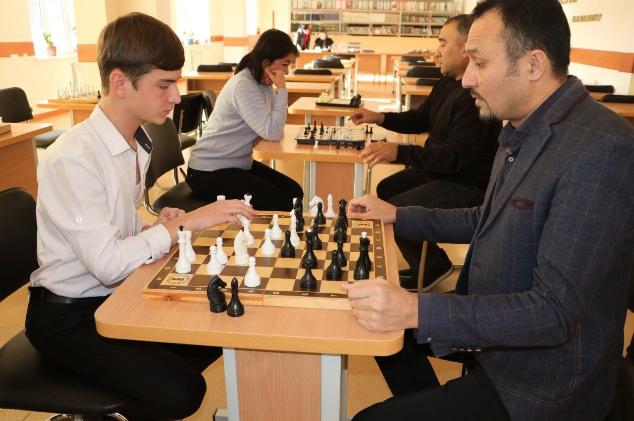
Sport - bu hayot! Joriy yilning 1➖2dekabr kunlari Harbiy musiqa akademik litseyida O‘zbekiston Respublikasi 🇺🇿 Konstitutsiyasining 30 yilligiga bag‘ishlangan shashka, shaxmat va stol tennisi bo‘yicha xodimlar o‘rtasida turnir bo‘lib o‘tdi. G‘oliblar litsey kasaba uyushmasi tomonidan sovg‘alar bilan taqdirlanadi.

